Slide 1
Nuestra historia ocurrió hace poco más de un siglo en la lejana Batavia, hoy Jakarta, Java.
La marina japonesa, desde hacía mucho tiempo se encontraba jaqueada por el Beriberi que atacaba al 40% de sus marineros, una enfermedad cuyas principales características fueron descritas por un médico del siglo XIX de esta forma: una sensación de torpeza, de pesantez y debilidad en las piernas y pies, marcha lenta y torpe con parálisis casi total, rigidez y diversas afecciones de los nervios, opresión y peso sobre el corazón y, en ocasiones, muerte súbita.
Un médico naval japonés llamado Takaki vivía obsesionado por descubrir las causas que provocaban el Beriberi y ello lo llevó a concebir la idea de que era causada por una deficiencia en la dieta de los marineros, a los que se los alimentaba arroz cocido en agua salada y algo de grasa de cerdo. Takaki sabía que la dieta carecía de proteínas y contenía exceso de grasas y azúcares.
Luego de que un barco-escuela acabase de regresar de su viaje de instrucción alrededor del mundo con una tripulación de 376 hombres, de los cuales 169 se vieron afectados de Beriberi y de estos, una veintena murieron, Takaki consiguió que el almirantazgo japonés le permitiera llevar a cabo un experimento con humanos. Otro barco-escuela repitió el mismo recorrido, pero se cambió la dieta. La nueva dieta incluía, además del arroz, carne, legumbres y leche condensada, es decir, alimentos nitrogenados que eran los que les faltaban según la concepción del Doctor y químico Liebig. A partir de ese cambio desapareció el Beriberi en la marina japonesa.

Slide 2
Problema: Una enfermedad mortal que azota a la marina japonesa.
Hipótesis: ¿Es La enfermedad causada por la deficiencia de proteínas en la dieta de los marineros?
Contrastación empírica: Análisis de la evolución de la enfermedad, conforme se modifica la variable ‘dieta’.
Consecuencia observacional: La enfermedad ha desaparecido luego de modificar la dieta, la hipótesis sobrevive y es conservada.
Ley y/o teoría: La alimentación rica en proteínas, y baja en grasas y azucares, ayuda a fortalecer el sistema inmunológico
Variable independiente
Variable dependiente
Variable de control o de corto
La alimentación
La salud de los marineros
Viajes anteriores

Slide 3
Hipótesis: En las zonas agropecuarias de la República Argentina en donde se realizan fumigaciones con glifosatos han aumentado las enfermedades respiratorias y cancerígenas en las poblaciones lindantes
Problema: ¿Esta ligado el efecto del glifosato en la salud?
Universo de estudio: Personas que residan actualmente, y que hayan residido de manera continuada durante un periodo no menor a X años, en zonas agropecuarias argentinas y alrededores, y presenten historial de enfermedades respiratorias y/o cancerígenas.
Unidad de análisis: Residentes de zonas agropecuarias argentinas y alrededores. /Estudios médicos. Registros.
Variable independiente
Variable dependiente
Fumigación con glifosato
Enfermedades

Slide 4
Características de la macrociencia:
1.Financiación gubernamental
2. Integración de científicos y tecnólogos
3. Contrato social de la ciencia
4. Macrociencia militarizada
5. La política científica
6. La agencia macrocientífica
Tecnociencia:
Término propuesto en 1983 con el fin de "evitar la interminable expresión ciencia y tecnología". No solo los científicos en sí hacen ciencia. Estos forman parte de lo que es la parte de adentro de la ciencia, y por fuera de la ciencia se encuentran los políticos, profesores, abogados, hombres de negocios, etc.
Una vez que la ciencia pasa de los laboratorios y se perfecciona en los congresos o revistas, se difunde ese conocimiento a la sociedad y se aplica para resolver cuestiones prácticas, en ese momento la ciencia genera tecnología.

Slide 5
a) La concepción de la planificación, en tanto instrumento político de intervención del estado respecto al desarrollo científico y tecnológico, se encuadra en la visión racionalista que garantiza a la ciencia unidad y coherencia interna, capacidad técnico-administrativa y control en función de arribar a los núcleos temáticos que considere de interés nacional, para el desarrollo de todos los ciudadanos. Asimismo, dado que es él quien contribuye mayoritariamente al financiamiento científico-tecnológico, detenta el derecho de coordinar y regular las relaciones entre ciencia y sociedad.

Slide 6
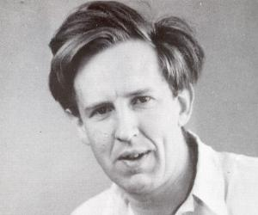
John Desmond Bernal:
-Según Bernal las condiciones inherentes al sistema capitalista no permiten q la ciencia avance, la ciencia es usada para fines lucrativos, responde a los intereses monopólicos y no al bien de la humanidad-
“no hay distinción básica entre ciencia y tecnología, y la ciencia es un proyecto social que tiene como horizonte la satisfacción de las necesidades humanas en el doble sentido de disminuir los sufrimientos y crear bienestar”
-Propone crear una planificación política de la investigación científica de acuerdo a un orden de prioridades que atiende a las necesidades y proyectos de la sociedad-
La ciencia bajo el capitalismo, sostiene Bernal, no puede rendir sus frutos adecuados, no puede cumplir su función porque en primer lugar es apropiada para fines privados y particulares, en segundo lugar, porque bajo una sociedad capitalista estará siempre mal organizada.
“En una sociedad capitalista la ciencia debe ser promocionada hasta donde se pueda, pues es uno de los factores necesarios de ¡a transición a una sociedad más justa, que, a su vez, es la que permitirá una expansión adecuada y legítima de la ciencia. De manera que la política científica es simultáneamente un instrumento de mejora de la ciencia y un medio estratégico de cambio social’’.

Slide 7
b) En la libre cooperación de los científicos independientes se encuentra el modelo de una sociedad libre, que
presenta en forma aislada ciertas características básicas dentro de las funciones completas de un órgano
nacional. Los científicos, al escoger libremente sus propios problemas y resolverlos a la luz de su propio juicio personal, de hecho están cooperando como miembros de una organización estrechamente unida. La única manera en que los científicos puedan cooperar y ser útiles a la sociedad, será dejarlos trabajar en el armado del rompecabezas que constituye la ciencia, para lo cual, debe evitarse cualquier tipo de injerencia externa a la comunidad científica.

Slide 8
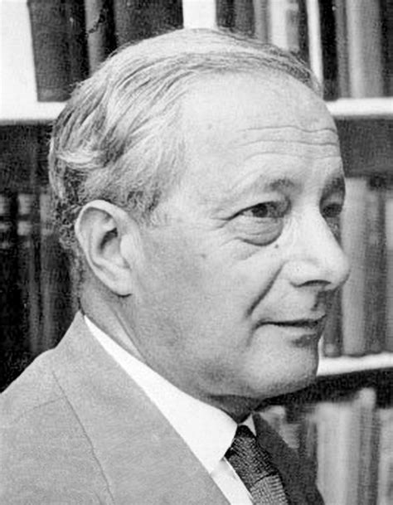
Michael Polanyi:
- La comunidad científica es reflejo de la sociedad capitalista.
Según Polanyi la comunidad científica está organizada de manera tal q recuerda ciertos rasgos de un cuerpo político y funciona de acuerdo a principios económicos similares a aquellos por los que se regula la producción de bienes materiales. El mercado es un sistema de autoajuste interno, presuponiendo un previo compromiso con los valores, emociones, etc. de las comunidades.
-Instaura la idea de q la ciencia es una República dentro de otra república-
-Es una comunidad cerrada q solo puede ser entendida y dirigida por sus pares-
La ciencia está constituida por una comunidad de pares y solo estos pueden inferir y direccionar sus investigaciones, no esta en contra del financiamiento privado o estatal pero si está en contra de cualquier intromisión y/o planificación fuera de esta esfera.
-Cualquier injerencia externa es perjudicial ya que los que no forman parte de esta comunidad no son “especialistas”.-
Solamente una opinión científica unida y fuerte, imponiendo el valor intrínseco del progreso científico a la sociedad en su conjunto, puede provocar el apoyo de la investigación científica por el público general. Solamente asegurándose el respeto popular por su propia autoridad puede salvaguardar la opinión científica la completa independencia de los científicos maduros y la publicidad sin entorpecimientos de sus resultados, que aseguran la coordinación espontánea de los esfuerzos científicos a lo largo del mundo.

Slide 9
c) La participación ciudadana implica a los diversos mecanismos e instancias que posee la sociedad para incidir en las políticas públicas, es, por lo tanto, el proceso a través del cual distintos sujetos sociales y colectivos, en función de sus respectivos intereses y de la lectura que hacen de su entorno intervienen en la marcha de los asuntos colectivos con el fin de mantener, reformar o transformar el orden social y político. Es evidente que ante problemas como el calentamiento global, la contaminación ambiental, la degradación de los suelos producto de agriculturas intensivas, son problemas que atañen no sólo a la ciencia sino también a toda a sociedad, por lo cual, se instituye el derecho a influir en las decisiones sobre el desarrollo social.

Slide 10
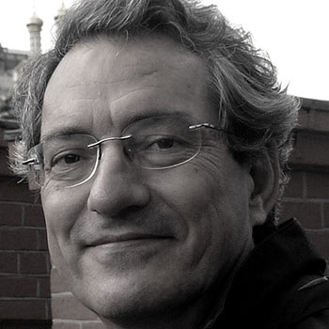
Fernando Broncano:
-Broncano afirma q existe una tensión entre el rol de la ciencia en tanto conocimiento experto, el orden político y la esfera pública entendida como el espacio de participación ciudadana.-
“Ya que una esfera pública es un intermedio entre las instituciones de poder y la sociedad civil; La basta capacidad en el campo epistemológico por parte no solo de expertos sino de toda la colectividad será una clara instancia para una sociedad más justa respecto a las decisiones que se tomen y la justicia que se aplique.”
-Broncano introduce la idea de gobernanza, un concepto y propiedad que se refiere al buen orden de gobierno en un sentido de armonía entre lo justo y lo eficiente-
“Las nuevas teorías de la gobernanza de origen y sustrato republicano deberían abordar urgentemente el cómo lograr democracias deliberativas bajo una cooperación social del conocimiento experto y el común”
“puede haber un control democrático del papel social y poder de los expertos”
“Encontrar una forma de discusión que entrecruce el conocimiento experto con la discusión abierta de los valores compartidos tanto como los ciudadanos como la comunidad científica.”
-Plantea que el conocimiento técnico/científico y el acceso a este es desigual. Por consiguiente, es necesario generar participación activa de la sociedad mediante al acceso al conocimiento, aunque estos no sean “expertos”, pudiendo formar parte de en la toma de decisiones generando sociedades más democráticas.-

